Slide 1

巴彦淖尔市乌拉特中旗
国土空间总体规划（2021-2035）
OVERALL PLANNING OF LAND SPACE OF URAT MIDDLE BANNER OF BAYANNUR CITY
（公示稿）

Slide 2

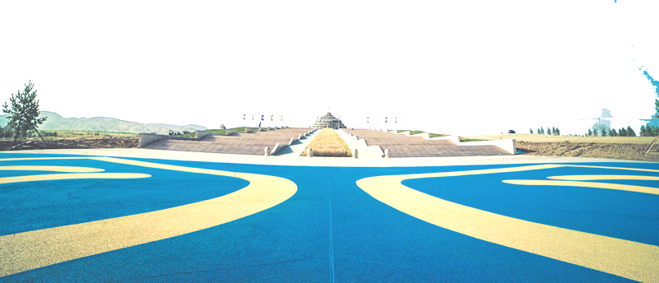
目 录
CONTENT
叁
壹
目标战略
目标愿景
国土空间开发保护策略
规划概述
规划背景
规划范围
规划期限
资源评价
区位优势
资源优势
贰
规划重点内容
城区空间结构
城区用地布局
优化公共服务设施
构建综合交通格局
规划实施保障
规划传导
政策机制
实施监督
国土空间布局
总体格局
城镇建设空间
生态保护空间
农牧发展空间
陆
肆
伍

Slide 3
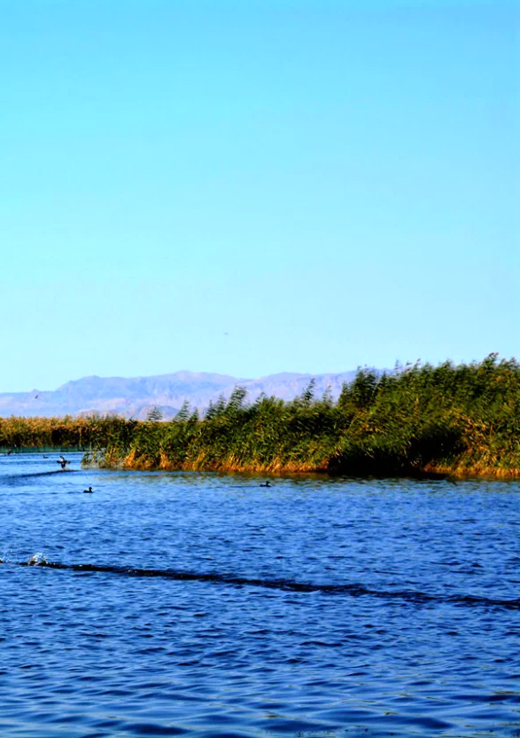

北江明珠、鸿雁故乡
生态边疆、远见之城
01
规划
概述
规划背景
规划范围
规划期限

Slide 4
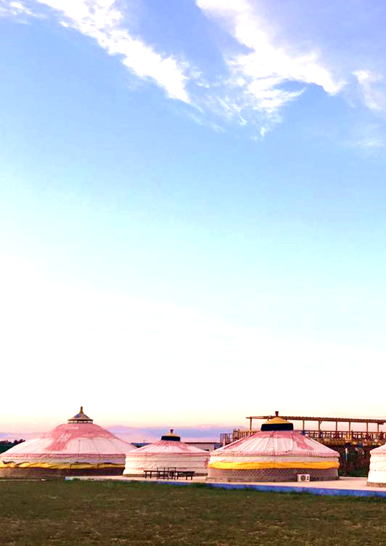
1.1 规划背景
乌拉特中旗国土空间规划以习近平新时代中国特色社会主义思想为指导，全面贯彻党的二十大精神，深入贯彻习近平生态文明思想，按照党中央、国务院决策部署，落实最严格的生态环境保护制度、耕地保护制度和节约用地制度，将三条控制线作为调整经济结构、规划产业发展、推进城镇化不可逾越的红线，夯实中华民族永续发展基础。
制定《乌拉特中旗国土空间总体规划（2021-2035年）》是乌拉特中旗空间发展的指南、可持续发展的空间蓝图，是编制详细规划、相关专项规划和各类国土空间开发保护活动的基本依据。

Slide 5
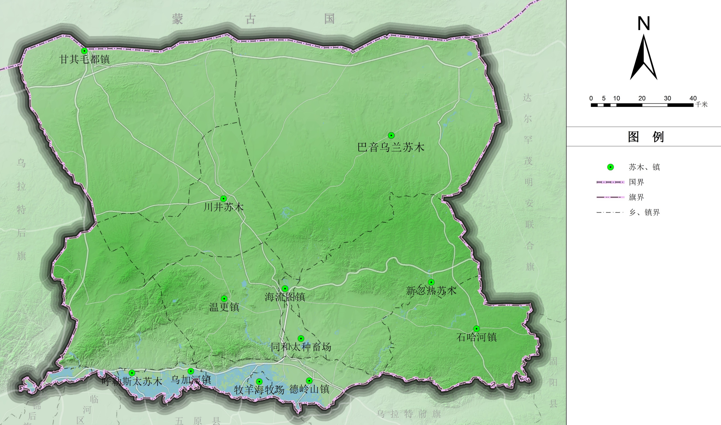
1.2 规划范围
乌拉特中旗下辖海流图镇、石哈河镇、乌加河镇、温更镇、德岭山镇、甘其毛都镇、巴音乌兰苏木、川井苏木、新忽热苏木、呼勒斯太苏木，牧羊海牧场和同和太种蓄场。乌拉特中旗行政辖区范围，总面积约为2286811公顷。
1.3 规划期限
规划期限为2021年至2035年。
基期年为2020年，近期为2025年，远景展望至2050年。

Slide 6
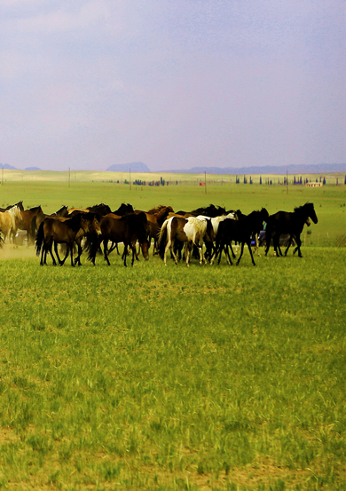
这里绿色如海，水净天蓝，芳华似锦。
这里追“高”逐“新”，蓄势赋能，初露峥嵘。
02
资源
评价
区位优势
资源优势

Slide 7
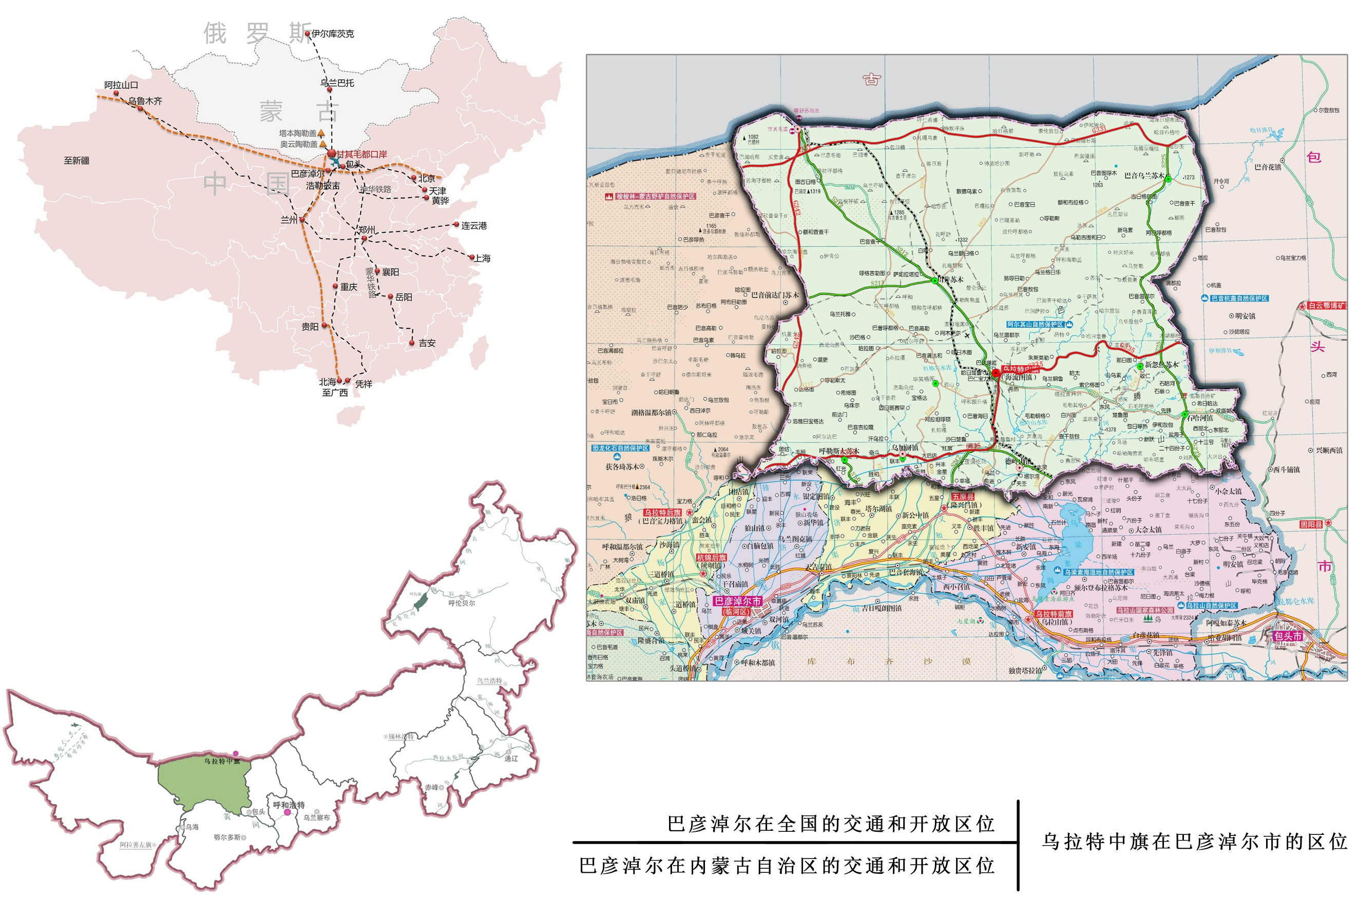
2.1 区位优势
乌拉特中旗位于内蒙古自治区巴彦淖尔市东北部，是自治区 19 个边境旗县之一，地处东经 107°16-109°42΄，北纬 41°07-41°28΄。总面积22868.11平方公里，北与蒙古人民共和国交界，有国界线 184.4 千米。全旗东西长 203.8 千米，南北宽 148.9 千米，呈不规则四边形。旗人民政府驻地海流图镇，距巴彦淖尔市政府驻地临河区 161 千米，距包头市 219 千米，距内蒙古自治区首府呼和浩特市 391 千米，距中国甘其毛都口岸130千米。

Slide 8
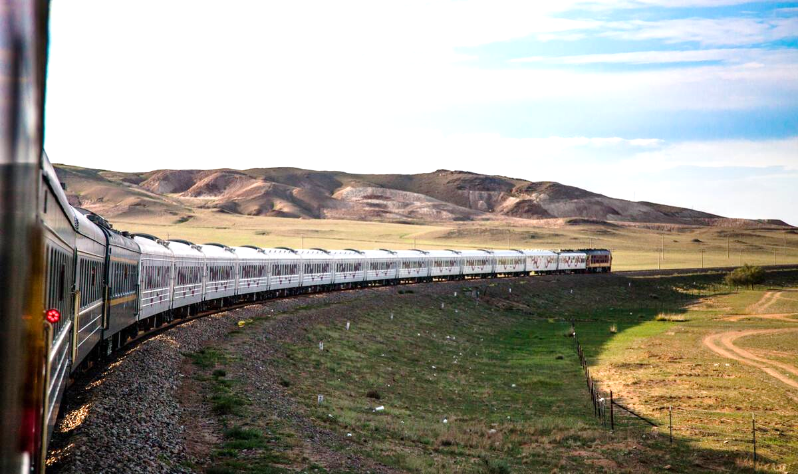
2.2 资源优势
1、开放优势
（1）未来新亚欧大陆桥上的节点
乌拉特中旗位于巴彦淖尔市东北部，境内有212和311两条省道，伴随着甘其毛都至蒙古首都乌兰巴托铁路的打通，将成为未来新亚欧大陆桥上的节点。
（2）国家重要资源进口通道和中蒙国际合作桥头堡
乌拉特中旗的甘其毛都口岸，是国家重要的资源进口通道和巴彦淖尔市经济发展中重要的增长极。因此自治区和巴彦淖尔市政府提出打造中蒙边境贸易合作区的战略规划，乌拉特中旗将成为中蒙国际合作的桥头堡。

Slide 9

2.2 资源优势
2、良好的经济发展前景优势
乌拉特中旗近年来经济总量迅速增加。巴彦淖尔市市委、市政府已将乌拉特中旗确定为全市两个经济增长极之一，这更给中旗经济发展带来千载难逢的机遇。
3、资源条件优势
（1）矿产资源丰富
乌拉特中旗矿产资源富集，是我国北方一块开发潜力巨大的风水宝地。有矿种67种，具有一定工业开采价值的50种。
（2）风电资源充足
乌拉特草原是中国冷空气五条入侵路径首先进入中国的交汇点，是国内风能资源各项指标最理想的地区。
（3）旅游资源丰富
从整个旗域上看，境内现存阴山岩画、赵长城、秦长城、汉受降城、高阙塞石筑城遗址遗迹等。阴山山脉以南是富庶的河套平原，以北是广袤的河套平原，不同的地貌，不同的动植物种群为观光旅游提供了得天独厚的条件。
4、人文优势
乌拉特文化深远厚重，各族人民勤劳朴实，干部创新务实，加快发展已成为全旗上下的共识，干部思创业、群众盼发展的氛围愈加浓厚，形成了实现大发展的良好人文环境。

Slide 10
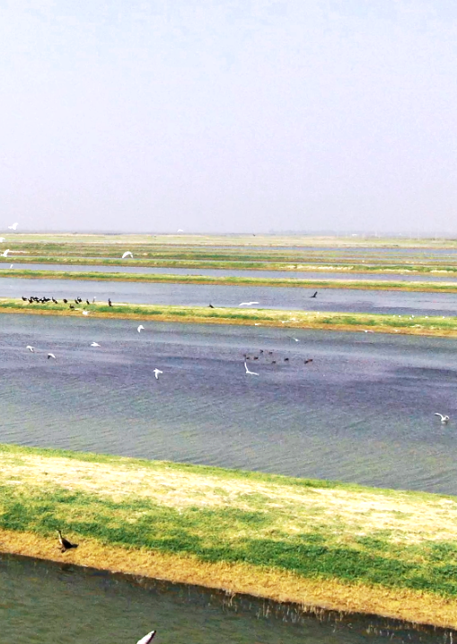
03
目标
战略
目标愿景
国土空间开发保护策略

Slide 11
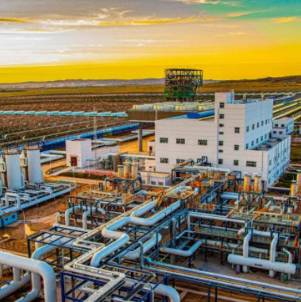
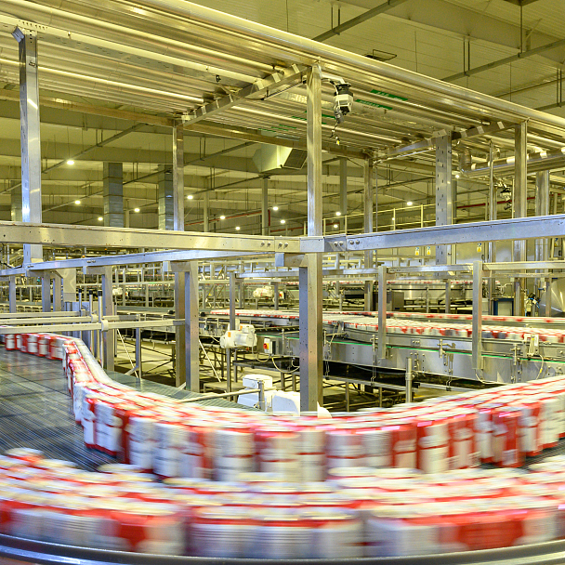
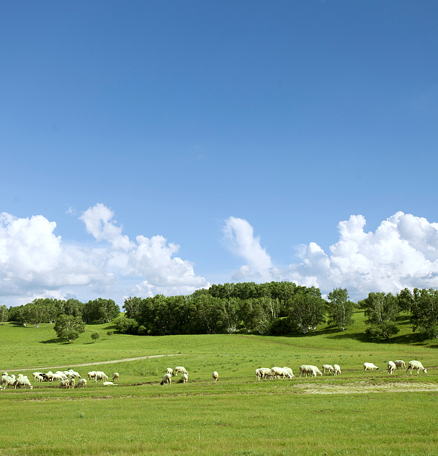
3.1 目标愿景
国家重点开发开放试验区
以深化对蒙矿能和互联互通合作为重点，以中蒙国际产能合作园区建设为平台，探索赋予高水平开放的国际合作园区功能，深入实施口岸多式联运物流枢纽工程，加快进口资源加工转化园区建设，推动产业深度开放合作，努力建成向北开放桥头堡。
全域绿色有机高端农畜产品生产加工服务输出基地
以现代田牧园综合体建设为抓手，大力拓展农牧业产业链、提升价值链，重点培育一批绿色食品、地理标志“限量版”产品，建立集冷藏、保鲜、仓储、配送为一体的冷链物流体系，打造重要农畜产品生产保护区和特色农畜产品优势区。
内蒙古农牧区现代化示范区
以实现农牧业现代化、嘎查村现代化和农牧民现代化为核心要求，适度高标准推进牧区现代化试点建设，走特色化、品牌化、规模化发展之路，健全牧业社会化综合服务体系，补齐民生公共服务短板，进一步加强草原生态保护建设，打造生态宜居美丽牧区，繁荣发展牧区文化，探索牧区高质量发展新路子。

Slide 12
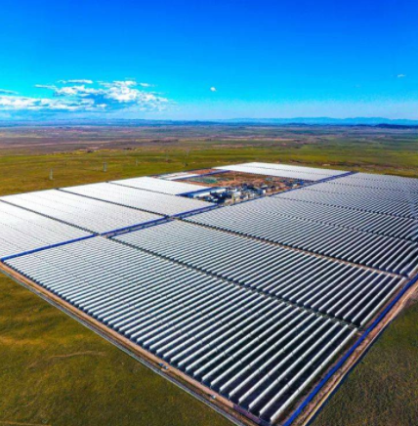
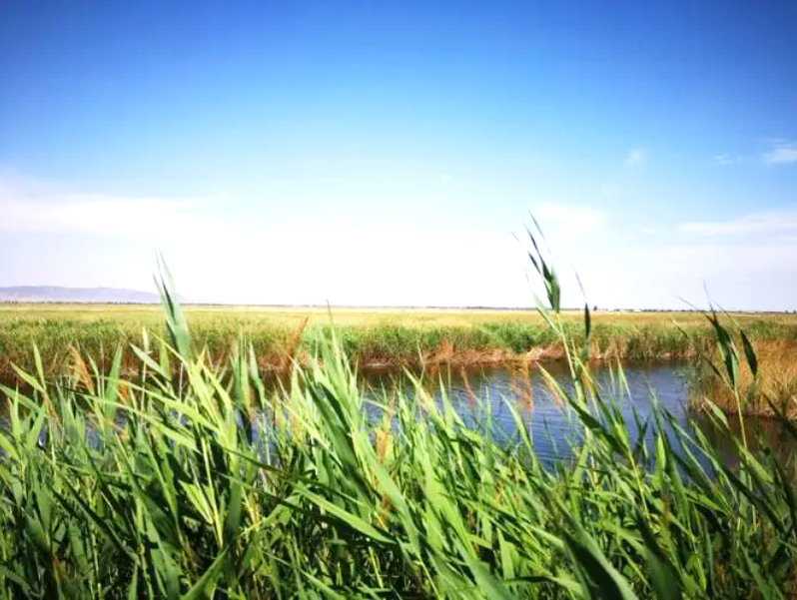
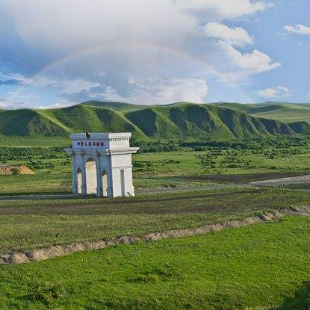
3.1 目标愿景
千万千瓦级新能源示范应用基地
围绕自治区建设国家现代能源经济示范区的目标，加快建设风、光、氢、储多能互补，生产、生活、外送多元消纳，新能源、新材料、大数据多业发展的清洁能源产业体系，构建自治区级千万千瓦新能源示范应用基地。
祖国北疆生态安全屏障
深入贯彻习近平总书记关于内蒙古建设我国北方重要生态安全屏障和构筑祖国北疆万里绿色长城的重要要求，认真践行绿水青山就是金山银山理念，深入推进生态文明建设，提升放大绿色发展优势，促进人与自然和谐共生，在全力筑牢祖国北疆生态安全屏障中展现新作为。
中蒙边境重要安全稳定屏障
深入贯彻习近平总书记关于内蒙古建设祖国北疆安全稳定屏障的要求，落实国家安全战略，统筹发展和安全，切实增强我旗在保障国家粮食、能源、生态和边疆安全等方面的重要功能，努力建设稳边、安边、兴边的平安乌拉特中旗，确保人民安居乐业、社会安定有序，为筑牢祖国北疆安全稳定屏障作出重要贡献。

Slide 13
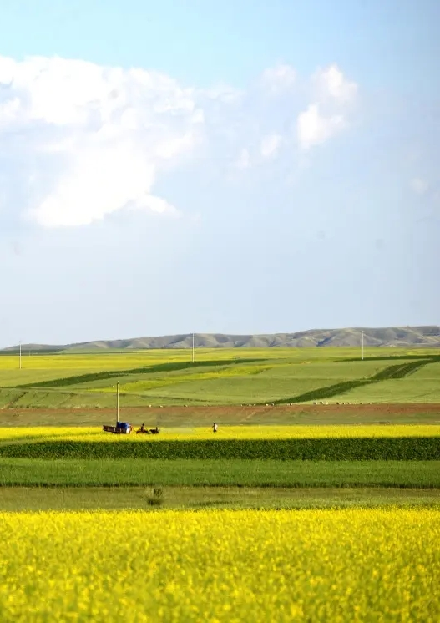
3.2 国土空间保护策略
在生态修复过程中，部分地区面临生态环境压力大、地质灾害频发、生态系统的服务功能弱化、自然资源破坏和污染严重等问题，要切实加强这类地区的生态修复工作。按照安全功能、生态功能和景观的顺序，在某些关键的生态功能区中推进山、水、林、田、湖、草的生态修复试点工作，开展生态修复、矿山环境治理和国土综合整治工作。
国土空间
用途管制
国土空间
生态修复
多规合一
建立国土空间
规划体系
严格执行国土空间用途管制，加强对国家自然保护区、生态保护红线以及生态敏感脆弱区等特殊区域用途管制。建立用途管制制度、运行和监管体系，整合各类用途管制依据，优化用途转用审批和许可程序，并加强对实施效果的指导、监督和评估。
充分发挥国土空间规划的基础性作用以及对各专项规划的指导和约束作用，推进土地利用规划、城乡规划和主体功能区规划的多规合一工作，实现空间规划“一张图”，统筹划定实施三条控制线，建立国土空间监测评价和预警系统。

Slide 14
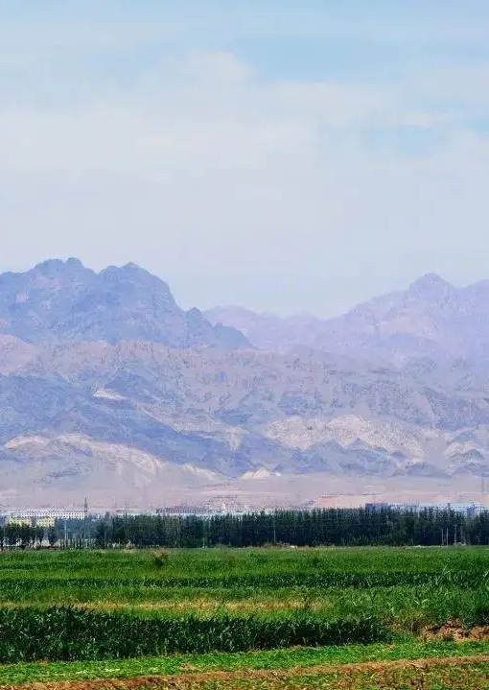
建设集约高效的城镇空间。
维育辽阔壮美的生态空间。
营造现代化农牧业发展空间。
04
国土
空间
布局
总体格局
城镇建设空间
生态保护空间
农牧发展空间

Slide 15
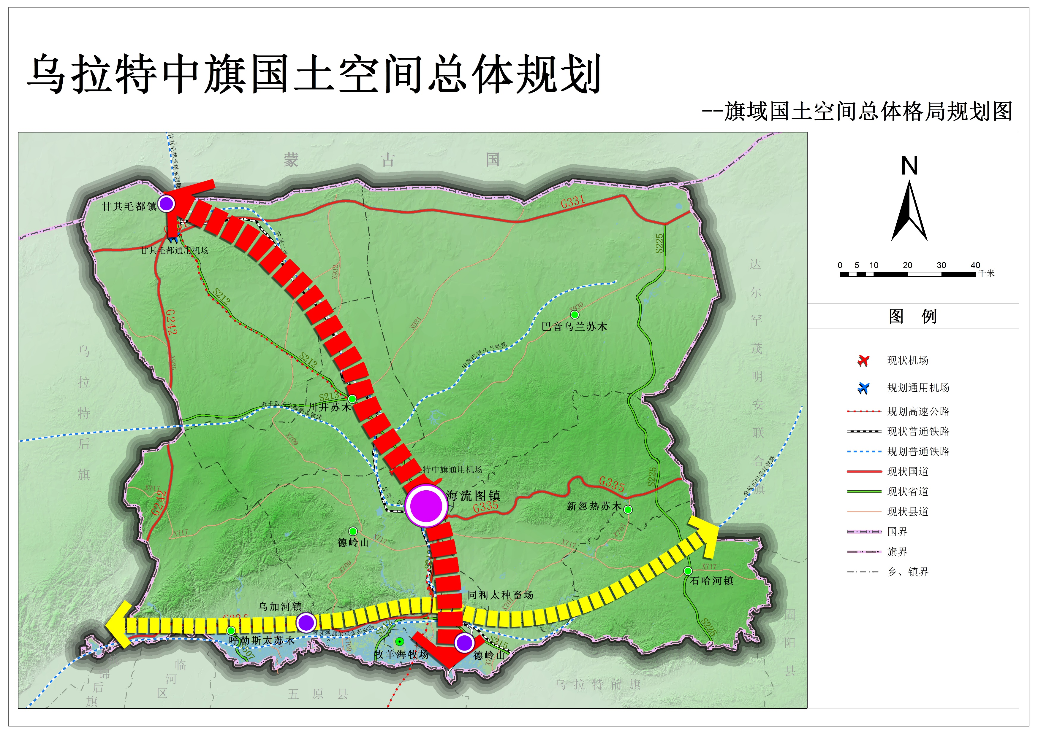
4.1 总体格局
根据现状分布特征、发展趋势和城镇化总体战略，确定乌拉特中旗以连接各城镇节点的区域性基础设施即交通线路为依托，形成“一心两轴”的城镇体系空间格局。
“一心”
“两轴”
主要城镇发展轴
次要发展轴
是指中心城镇海流图镇，是旗域城镇发展的核心，在旗域产业发展和升级中承担重要作用。接受周边上位城市的经济辐射，带动整个旗域发展。
依托212省道，以海流图镇为核心，南北向延伸形成城镇发展的主轴。在此发展轴带上，北连甘其毛都镇，南接巴彦淖尔市，主轴分布有德岭山镇——口岸加工园区——海流图镇——川井苏木——甘其毛都镇。
以德岭山镇区为核心，向东西延伸，在发展次轴上分布有呼勒斯太苏木——乌加河镇——德岭山镇——石哈河镇。

Slide 16
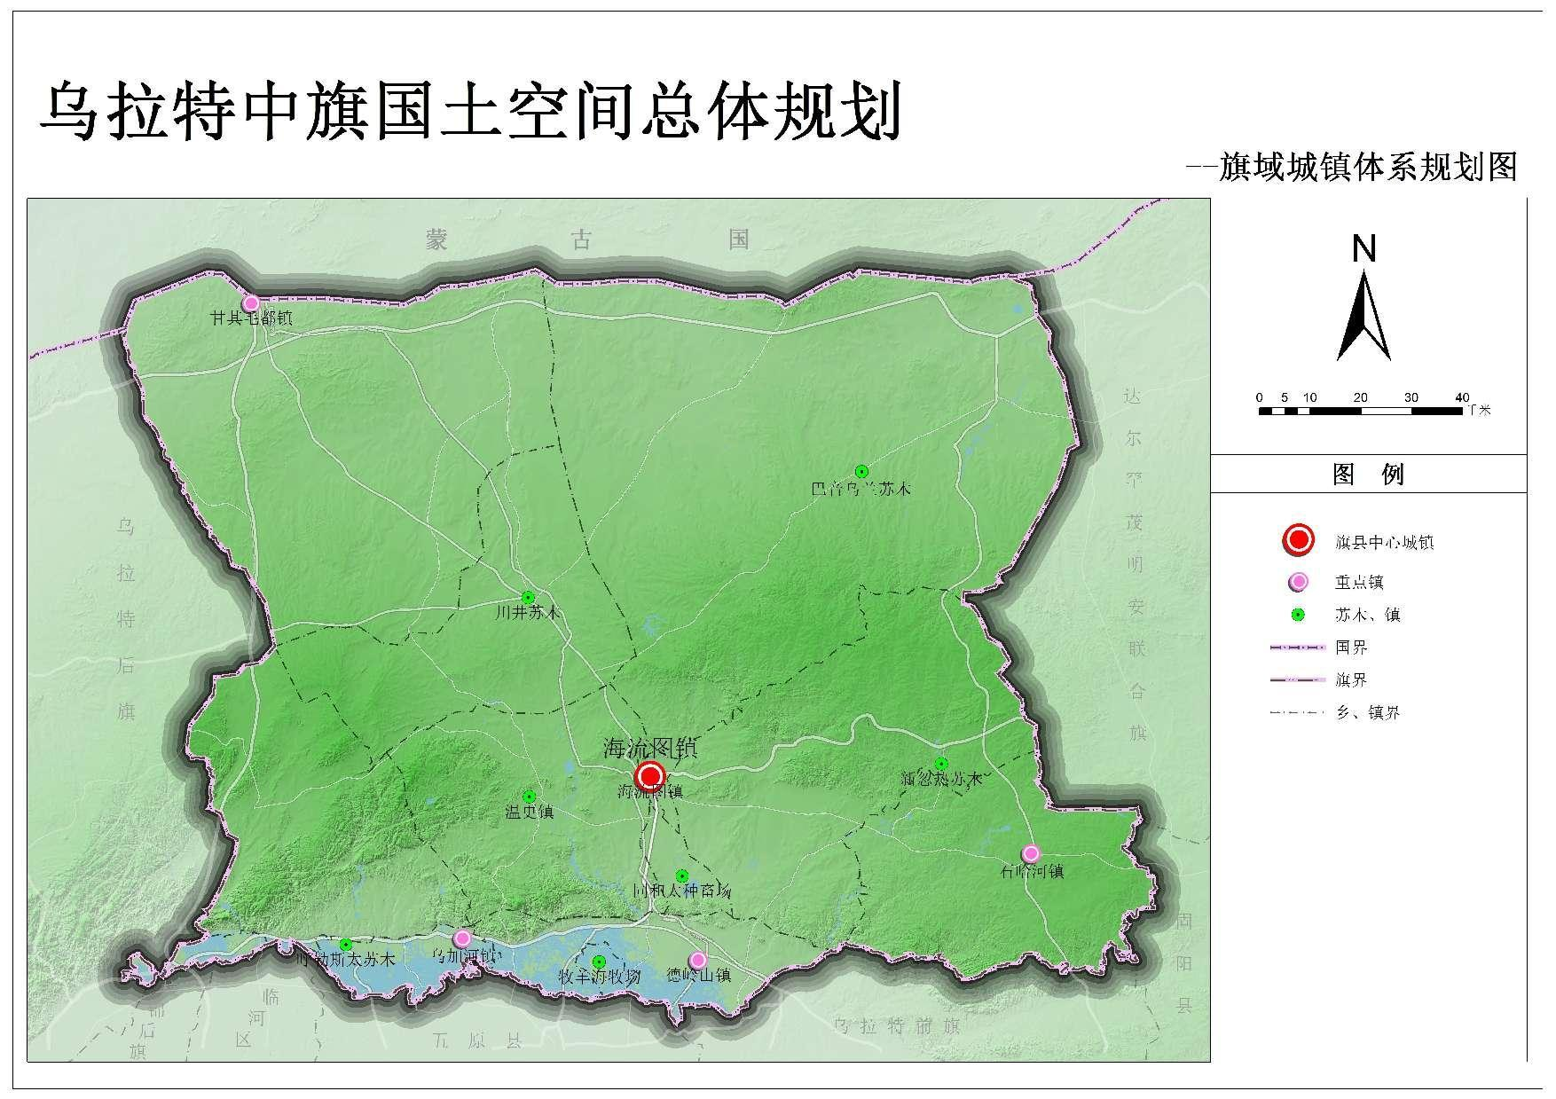
4.2 城镇建设空间
在城镇体系职能结构规划时，地域相近、同层次的城镇避免其职能的雷同性，以便各城镇能扬长避短，体现特色，从而建立合理的职能分工体系。
乌拉特中旗城镇体系职能结构规划确定为“一个中心城镇、四个重点镇、 七个一般乡镇 ”。

Slide 17
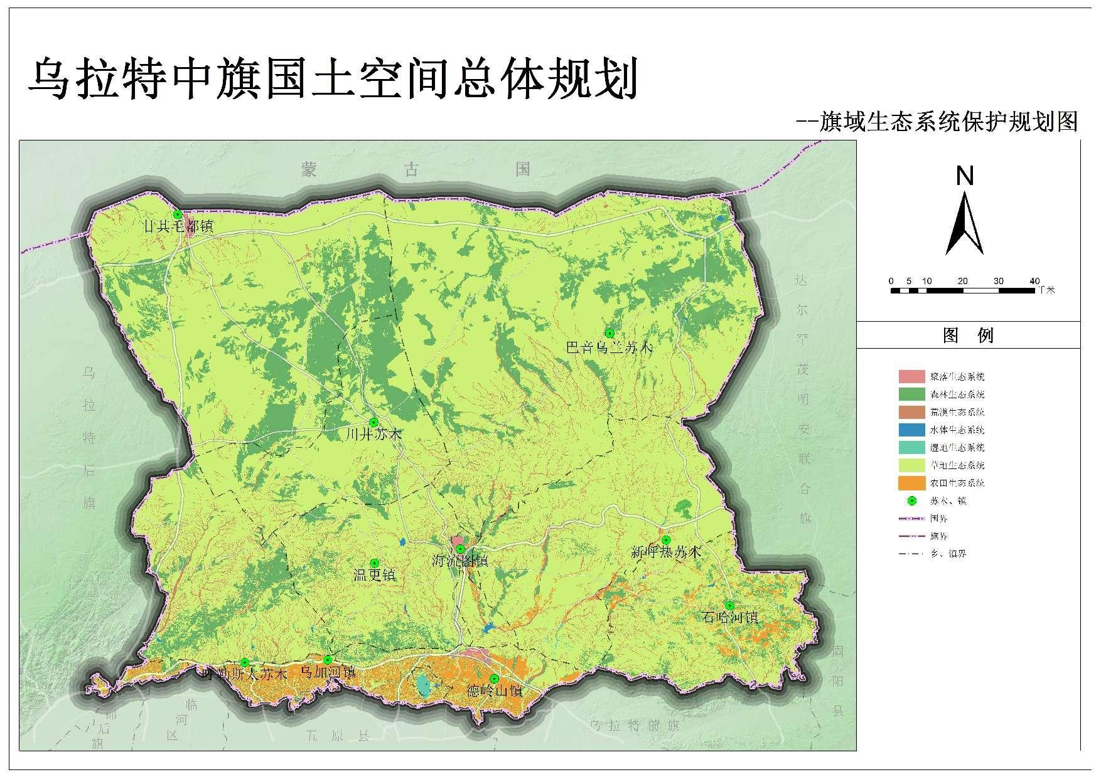
4.3 生态保护空间

Slide 18
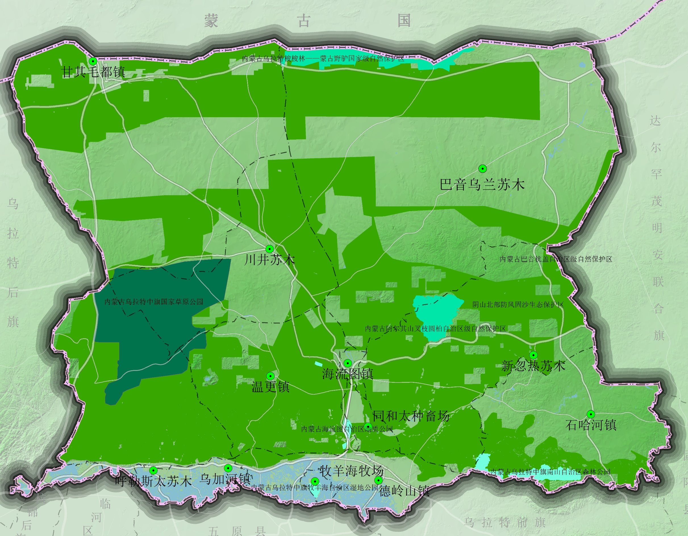
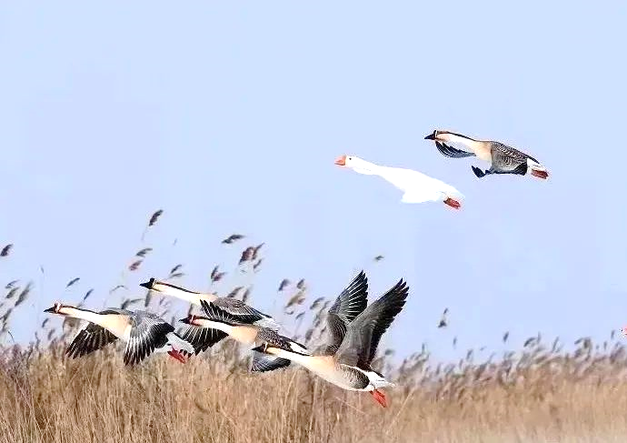
4.3 生态保护空间
建立自然保护地体系，完善生物性网络
乌拉特中旗共有国家公园1处，是内蒙古乌拉特中旗国家草原公园。
自然保护区两处，分别是内蒙古阿尔其山叉枝圆柏自治区级自然保护区和内蒙古乌拉特俊俊林蒙古野驴国家级自然保护区。
共有三处自然公园，分别是内蒙古海流图自治区地质公园、内蒙古乌拉特中旗牧羊海自治区湿地公园和内蒙古乌拉特中旗南山自治区森林公园。
逐步形成以国家公园为主体的、自然保护为基础、各类自然公园为补充的自然保护地体系统，并纳入生态红线。

Slide 19
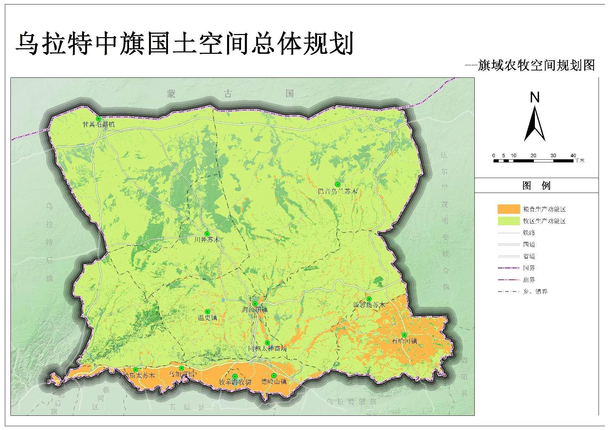
4.4 农牧发展空间

Slide 20
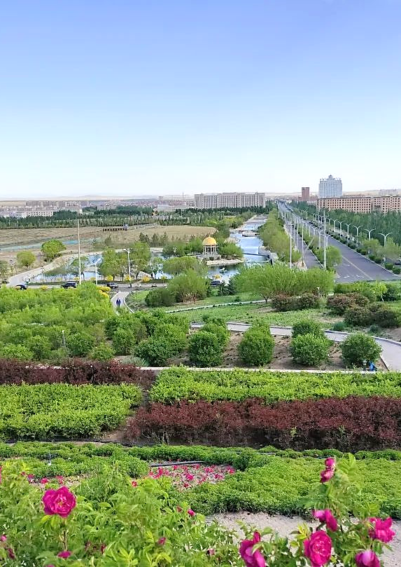
05
规划
重点
内容
城区空间结构
城区用地布局
优化公共服务设施
构建综合交通格局

Slide 21
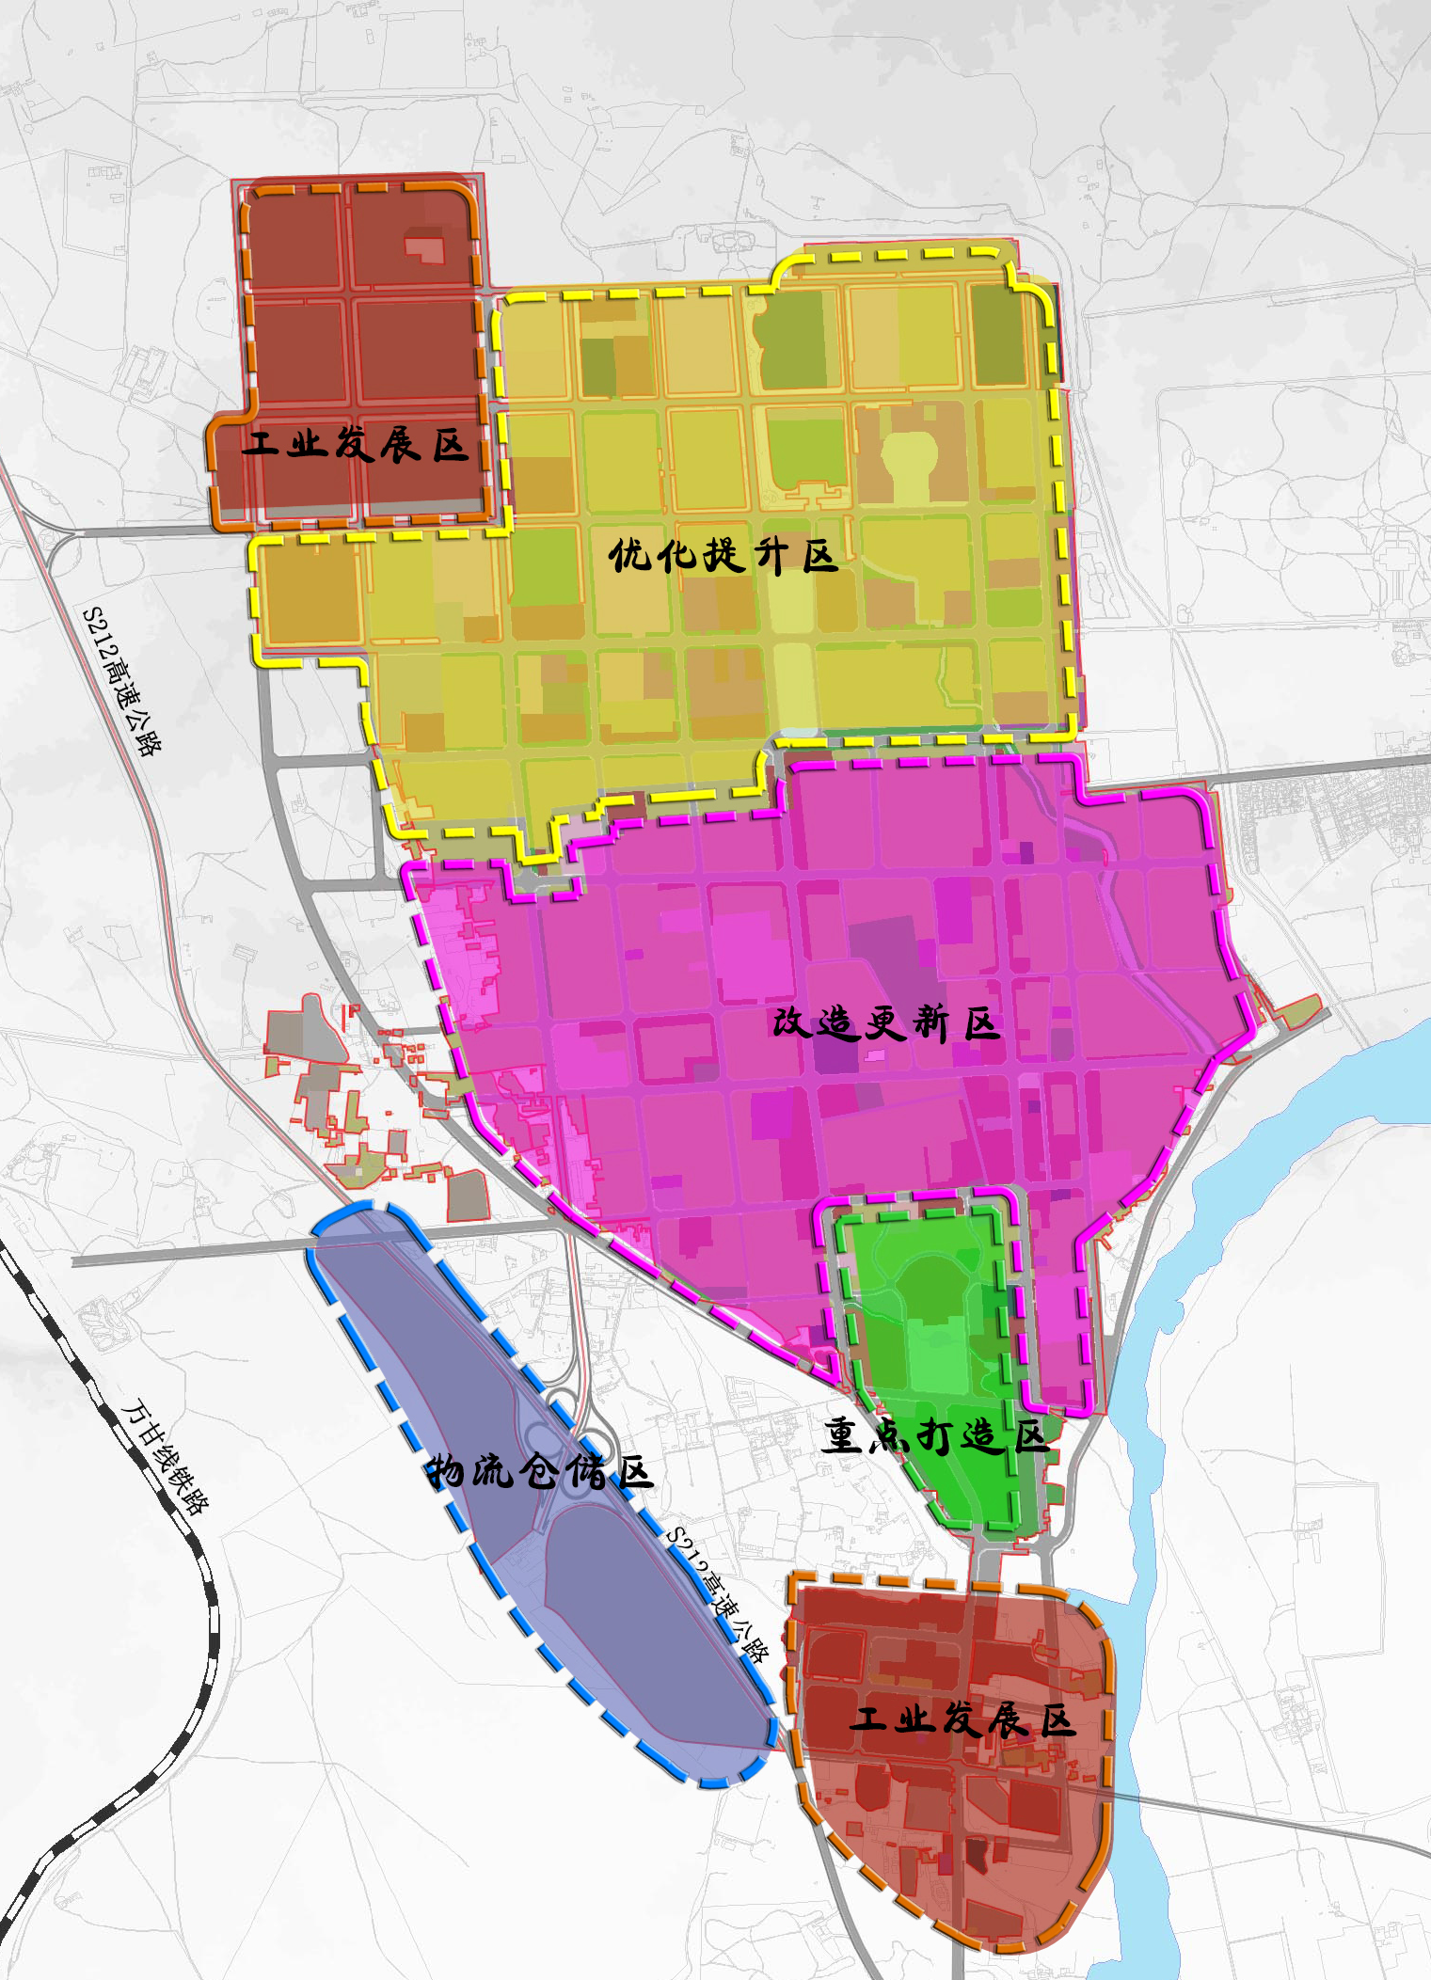
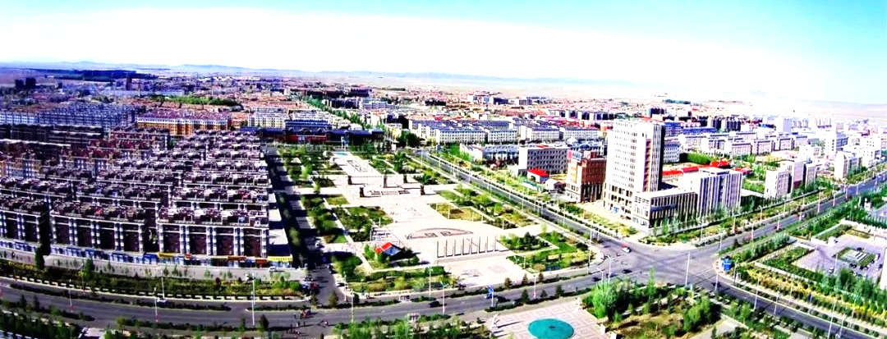
5.1 城区空间结构
充分考虑现状空间特性和用地发展适宜性，综合城市交通、功能构成、生态及空间景观结构等多方面的要求，形成“两心、一点、四轴、三片”的总体空间布局结构。
“两心”
指旧城中心和新城中心。规划将旧城中心定位为高档零售商业中心。在北部新城区以新的旗政府为核心。
“一点”
指城南区重点打造地段，乌拉特中旗的门户，地标区域。
“四轴”
指沿海流图路、巴音街、川井路以及垮鸿雁大街和云英街区域的四条公共服务轴。
“多片”
指新城片区、旧城片区和工业片区、物流片区等。

Slide 22
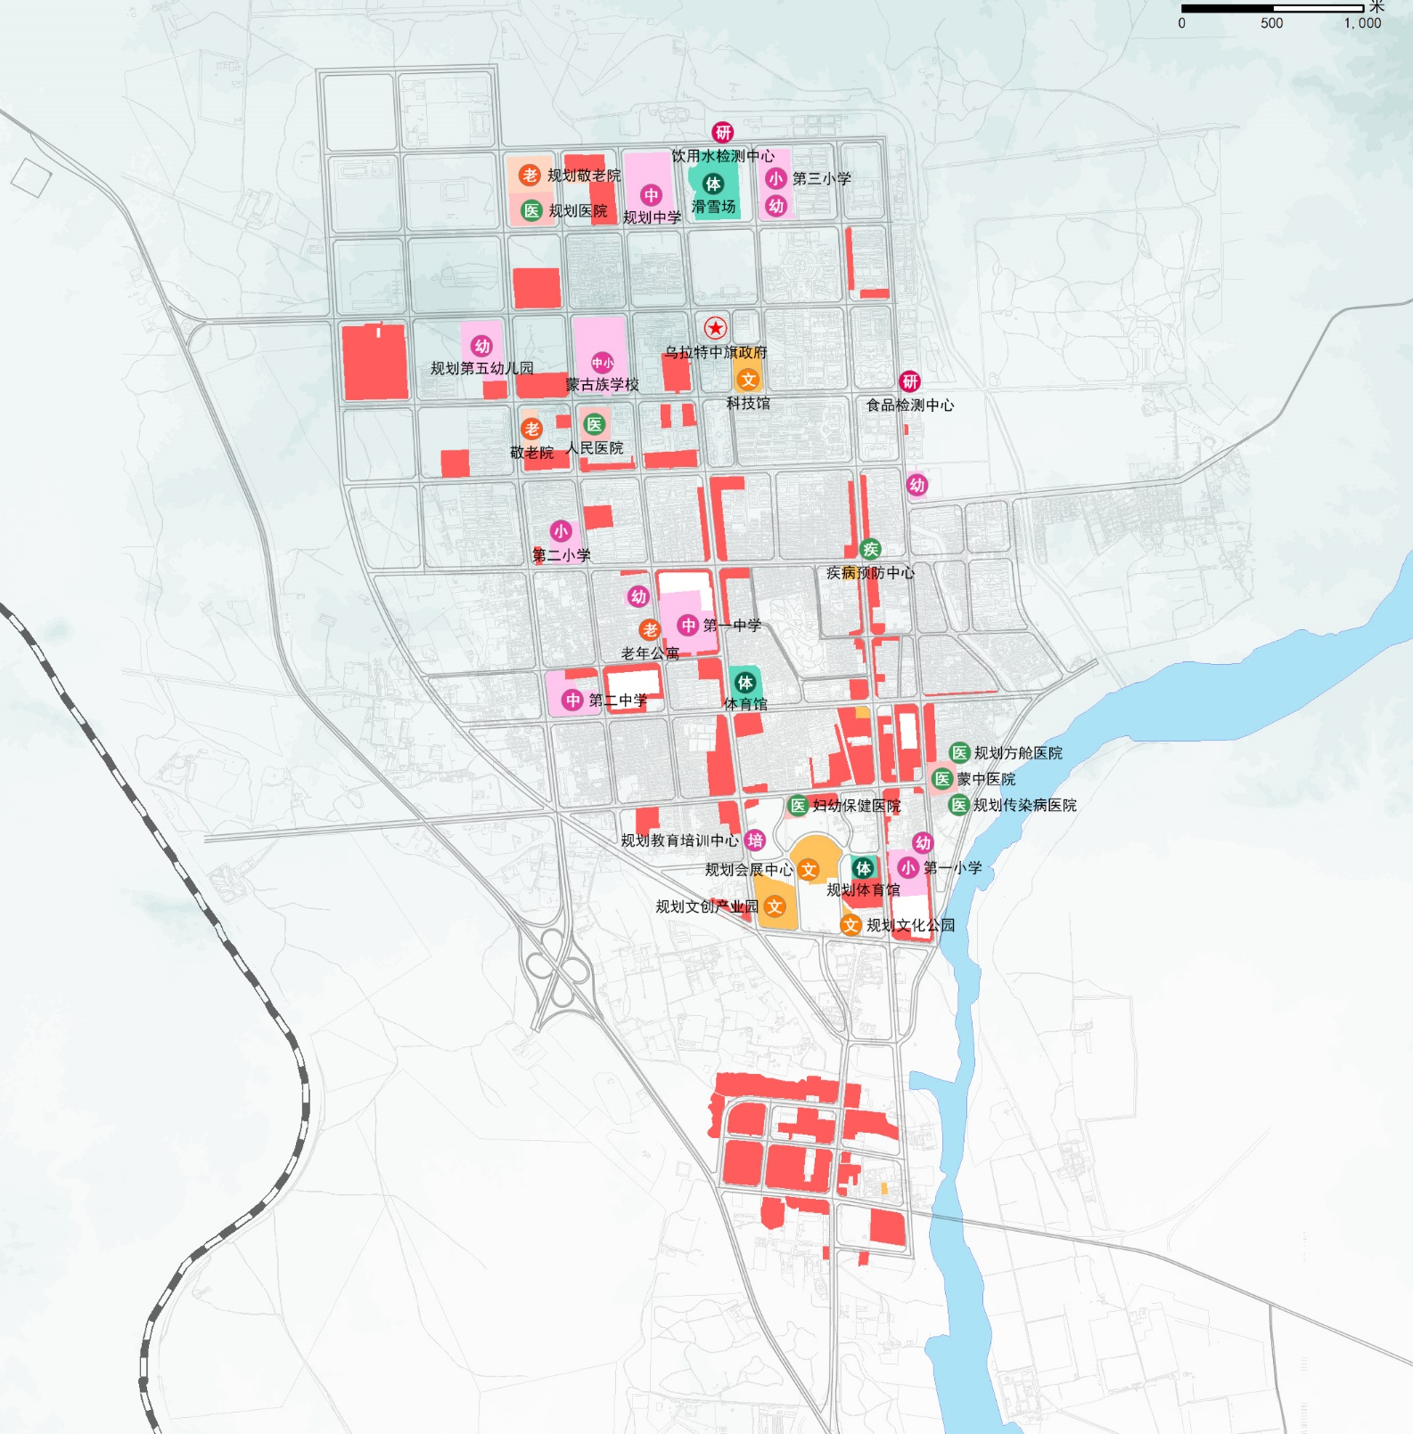
5.2 优化公共服务设施
教 育
医 疗
根据《社区生活圈规划技术指南》，海流图镇居住区幼儿园覆盖率达到67%，预计新增规划3所幼儿园可满足社区需求。中小学现状覆盖率达到72%，规划第三小学建成即可满足镇区教育需求。
医疗卫生设施覆盖率达到92.72%，可以满足镇区就医需求。镇区内仅有两所敬老院，根据未来人口预测计划新增。
应 急
消 防
镇区内绿地和广场较少覆盖率为64.96%，规划在镇区南部新建生态公园以满足居民活动场地需求。
镇区消防设施缺乏，由于现状消防站为二级消防站，规划将现有的消防站扩建为一级消防站，其次再新增一个二级消防站即可满足消防安全。

Slide 23
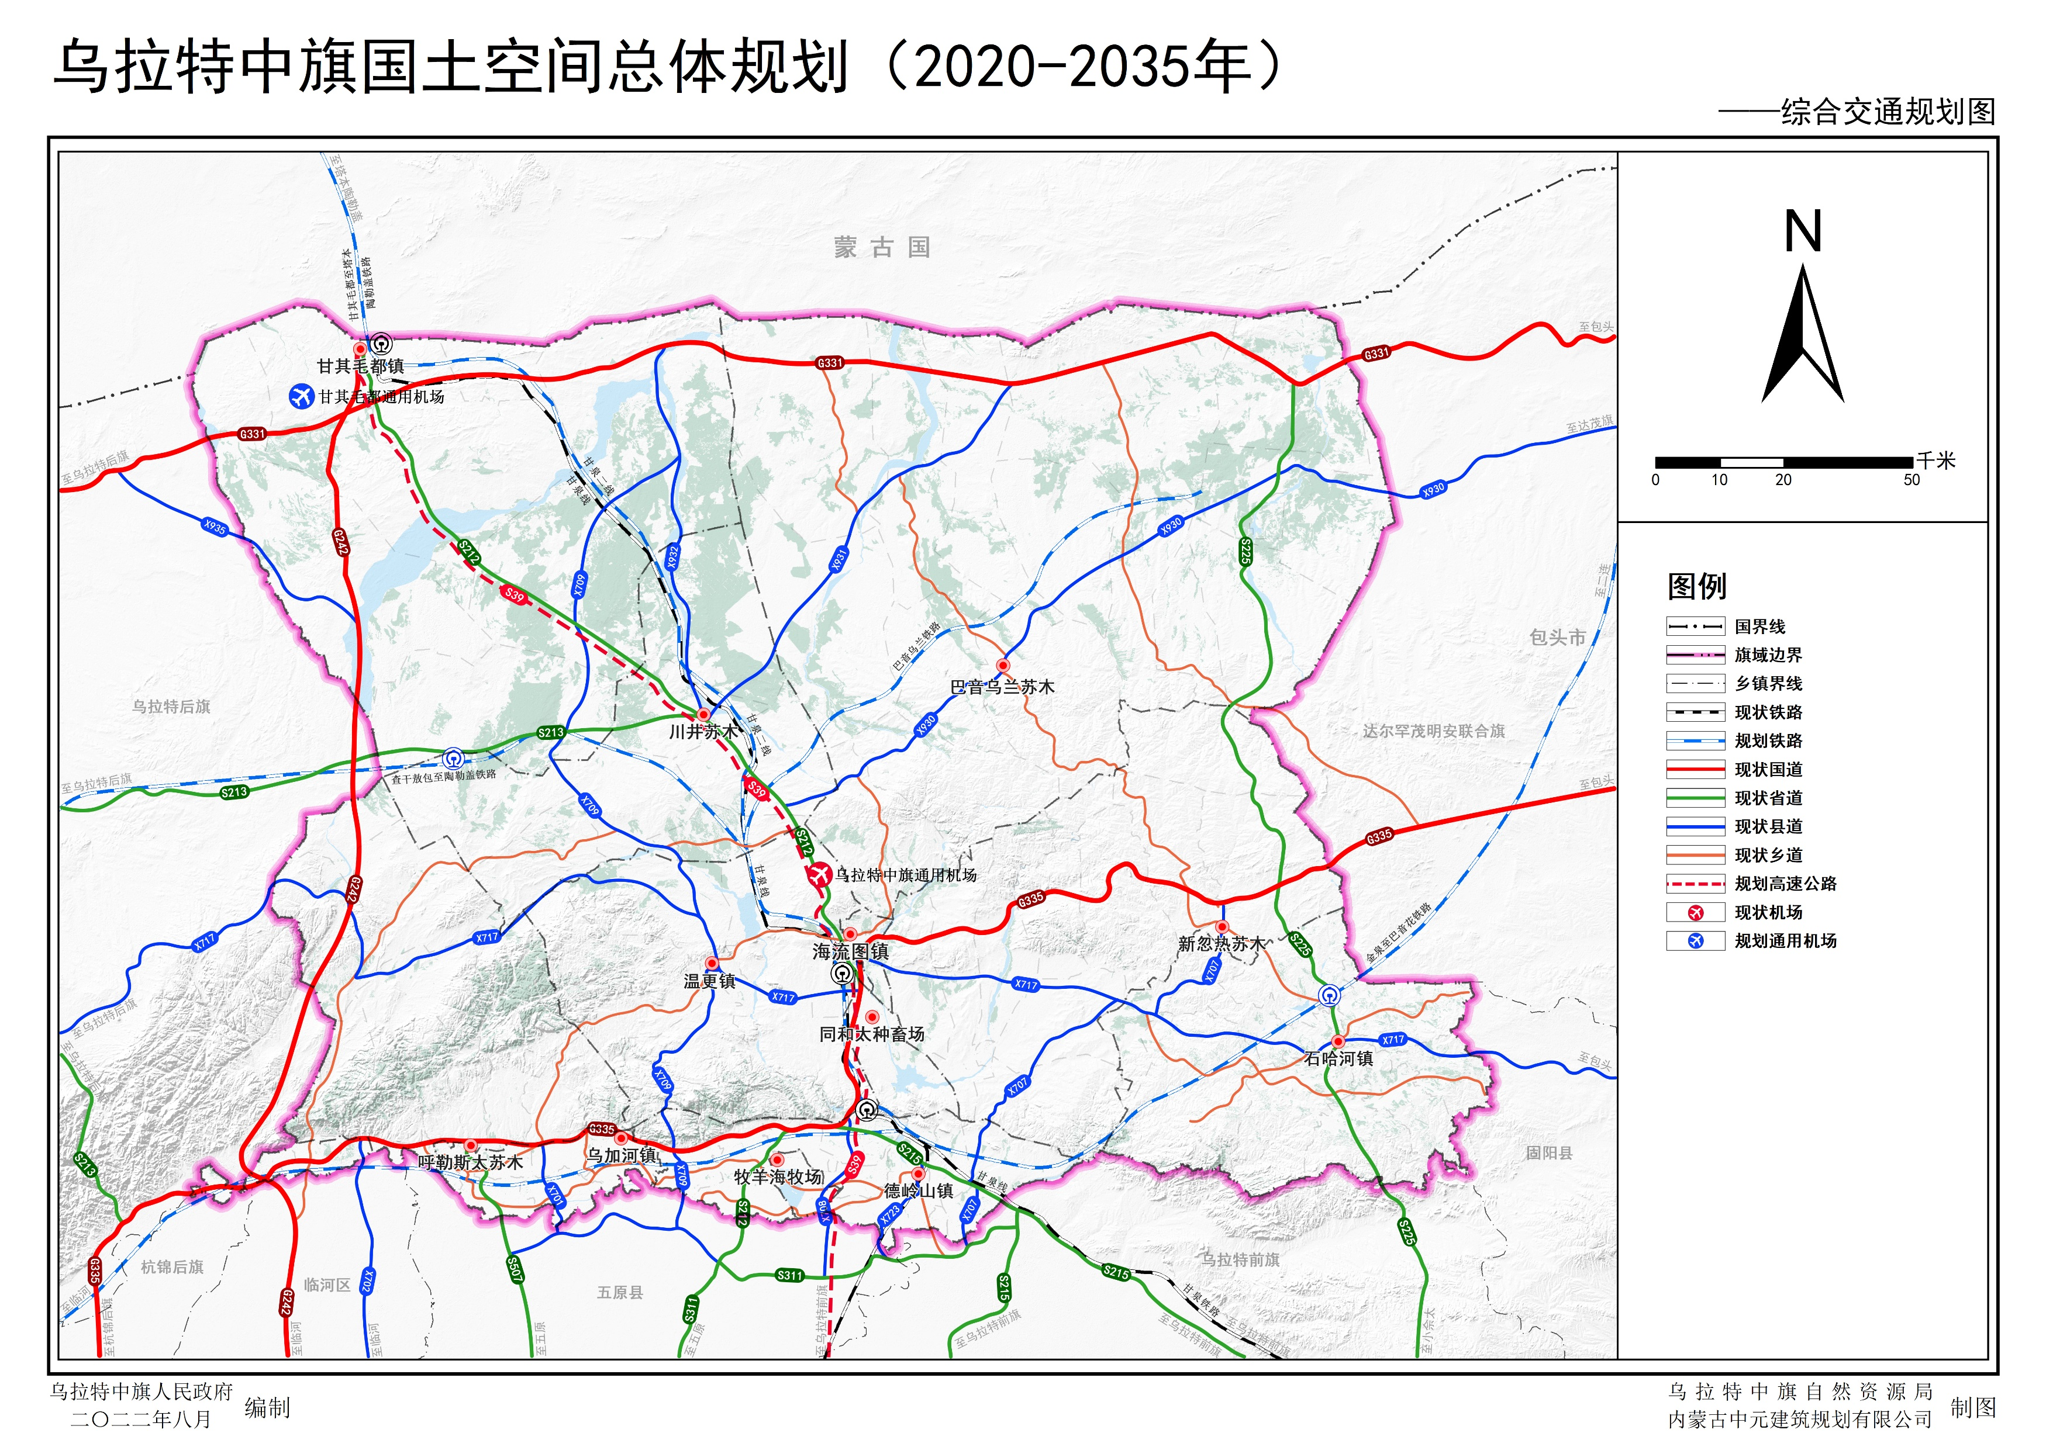
5.3 构建综合交通格局
航空
通用机场改扩建项目
S39甘其毛都至海流图段高速公路。
公路
国道335线棍呼都格(包巴界)至海流图段，省道215线乌不浪口至新安段(中旗段)，省道225桑根达来一哈德门段。
。
较大自然村通硬化水泥路，建制村通双车道，农村公路提质改造，资源。旅前。产业路改善工程，农牧场硬化路。

Slide 24
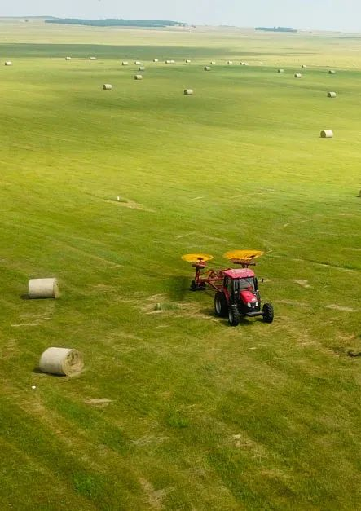
06
规划
实施
保障
规划传导
政策机制
实施监督

Slide 25
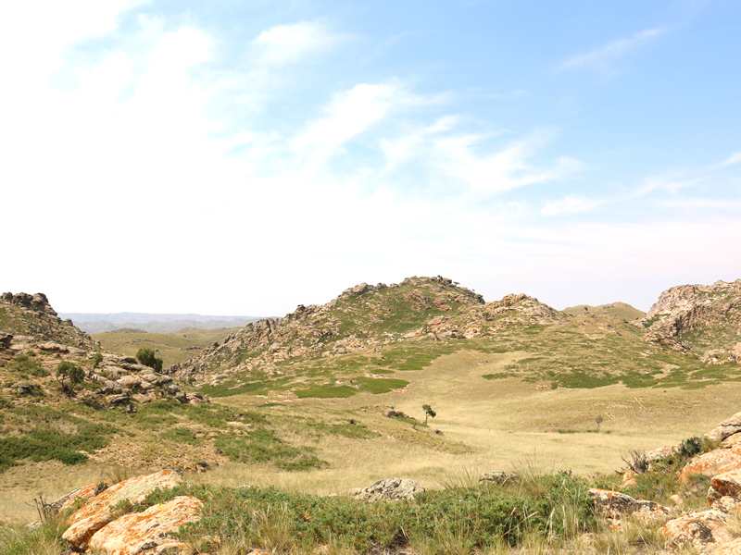
6.1 规划传导
坚持保护思维、底线思维，体现战略性、协调性、综合性和约束性，深入开展专题研究，做好近期建设规划，落实国家和自治区国土空间规划的核心理念、战略意图和管控要求，将各约束性保护性指标落实到具体地块。
6.2 政策机制
以国土空间规划为依据，对所有国土空间分区分类实施用途管制，制定用途管制制度。在城镇开发边界内的建设，实行“详细规划+规划许可”的管制方式；在城镇开发边界外的建设，按照主导用途分区，实行“详细规划+规划许可”和“约束指标+分区准入”的管制方式。
6.3 实施监督
按照“统一底图、统一标准、统一规划、统一平台”的要求，加快完善国土空间基础信息平台，构建国土空间规划“一张图”，为国土空间精细化治理提供支撑。

Slide 26
一张底图+国土空间规划“一张图”
1
2
3
4
5
形成一张底图
基础评价和现状评估
各级各类规划编制
支撑规划实施
监督实施
基础测绘
三调成果
地理国情普查
土地变更调查
地籍调查
现行各类规划数据
管理数据
........
资源环境承载能力
评价
国土开发适宜性
评价
国土空间开发保护
现状评估
........
开展规划编制
对下级规划的引
导和要求
落实上位规划
........
开发利用
耕地保护
生态修复
空间管控
........
约束性指标
实施评估
动态监测
........
现状一张底图
评估一张底图
规划一张底图
管控一张底图
监管一张底图
国土空间规划“一张图”实施监督信息系统
6
国土空间基础信息平台

